Slide 1
Estruturas Organizacionais
Habilidades Gerenciais
Planejamento e Gerenciamento de Projetos

Slide 2

CENÁRIO
Parcerias
estratégicas
Globalização
Rápidas
mudanças
Maior
complexidade
nas relações
Crescente
volatilidade
de mercados
Novos modelos
de gestão
Crenças e
Valores
Inovação
tecnológica
Sofisticação
do consumidor
Notes:
COMEÇA PELA rápidas mudanças E VAI EM SENTIDO HORÁRIO

Slide 3


EMPRESA EM TEMPO REAL
+ ADAPTABILIDADE
  VELOCIDADE
= AGILIDADE NOS NEGÓCIOS

Slide 4

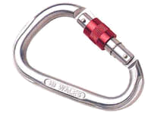
AMBIENTE DE UM SISTEMA EMPRESARIAL
STAKEHOLDERS
CLIENTES
FUNCIONÁRIOS
FORNECEDORES
ACIONISTAS
GOVERNO
CLIENTES DO
CLIENTE
SOCIEDADE
COMUNIDADE
LOCAL

Slide 5

O QUE É?
Um campo de estudos que investiga o impacto que indivíduos, grupos e a estrutura têm sobre o comportamento dentro das organizações, com o propósito de utilizar esse conhecimento para promover a melhoria da eficácia organizacional.

Slide 6
ORGANIZAÇÃO
GRUPOS
Estrutura Organizacional, sua cultura e o processo de mudança e desenvolvimento.
Processos internos:comunicação, liderança e poder, conflitos.
INDIVÍDUO
Valores, crenças, atitudes, percepções, aprendizagens e motivação

Slide 7
DEFINIÇÃO DE ORGANIZAÇÃO
“É uma coletividade com uma fronteira relativamente identificável, uma ordem normativa, escalas de autoridade, sistemas de comunicações e sistemas de coordenação de afiliação: essa coletividade se engaja em atividades que estão relacionadas, usualmente, com um conjunto de objetivos”
Hall (1984)

Slide 8
O que é Cultura dentro de uma Organização ?

Slide 9
“ A cultura de uma organização pode ser entendida como um conjunto de valores, de normas e princípios, já sedimentados na vida organizacional, conjunto este que interage com a estrutura e os comportamentos, criando uma maneira peculiar e duradoura de como se procede naquela organização, baseado em certos fundamentos me almejando a consecução de determinados resultados finais. ”
Paulo C. Moura

Slide 10
“ Cultura organizacional é o conjunto de pressupostos básicos que um grupo inventou, descobriu ou desenvolveu ao aprender como lidar com os problemas de adaptação externa e integração interna e que funciona bem o suficiente para serem considerados válidos e ensinados a novos membros como a forma correta de perceber, pensar e sentir em relação a esses problemas.”
Edgar H. Schein

Slide 11
ELEMENTOS DA CULTURA
Refletem:
Aprendizagens
Naturezas
Relacionamentos
Verdades
Ambiente

Slide 12

“ A cultura é um complexo coletivo feito de “representações mentais” que ligam o imaterial ao material”. Aktouf (1994)
“Cultura Organizacional é um sistema de significados aceitos pública e coletivamente por um dado grupo, num dado tempo. Esses sistema de termos, formas, categorias e imagens intrepretam para as pessoas as suas próprias situações”
“ O homem cria cultura e também é criado pela mesma, ou seja, é uma relação de mão dupla”. Pettigrew (1979)

Slide 13

Rito, Ritual e Cerimônia
Ritos/Rituais: são “cerimônias” que ocorrem dentro das organizações, que podem envolver desde comemorações, até ações de integração de novos colaboradores.
Os ritos fornecem senso de segurança e identidade. Diante das mudanças culturais e das variadas situações vividas nas organizações.

Slide 14
Rito, Ritual e Cerimônia
Os rirtanto:
Facilitam mudança (PASSAGEM)
Fornecem reconhecimento público (REFORÇO)
Renovam estruturas sociais (RENOVAÇÃO)
Restabelecem equilíbrio nas relações(REDUÇÃO DE CONFLITO)
Reafirmam e resseguram o controle - a moral da norma (INTEGRAÇÃO)

Slide 15
Influências Organizacionais
Os projetos normalmente fazem parte de uma organização que é maior que o projeto.
Exemplos de organizações incluem:
  empresas, agências governamentais, instituições de saúde, associações profissionais, entre outros.

Slide 16
Sistemas Organizacionais
Organizações baseadas em projetos
  Não tem áreas funcionais
  Existem vários projetos com gerentes e staff próprios
  Projetos grandes funcionam como entidades totalmente autônomas
  Projetos menores podem compartilhar um pool de recursos de infra-estrutura
  Renda vem da execução de projetos para outras organizações
  O gerenciamento é por projeto

Slide 17
Sistemas Organizacionais (cont.)
Organizações não baseadas em projetos:
  são estruturas por funções
  em geral, são hierárquicas e burocráticas
  gerenciamento de projetos é mais difícil
  departamentos não estão habituados a gerenciar projetos

Slide 18
Culturas Organizacionais
Expressa em valores, normas, convicções, expectativas, políticas, procedimentos e relações de autoridade
Gerente com estilo participativo encontra problemas em organizações hierárquicas
Gerente com estilo autoritário terá problemas em uma organização participativa ou horizontal

Slide 19
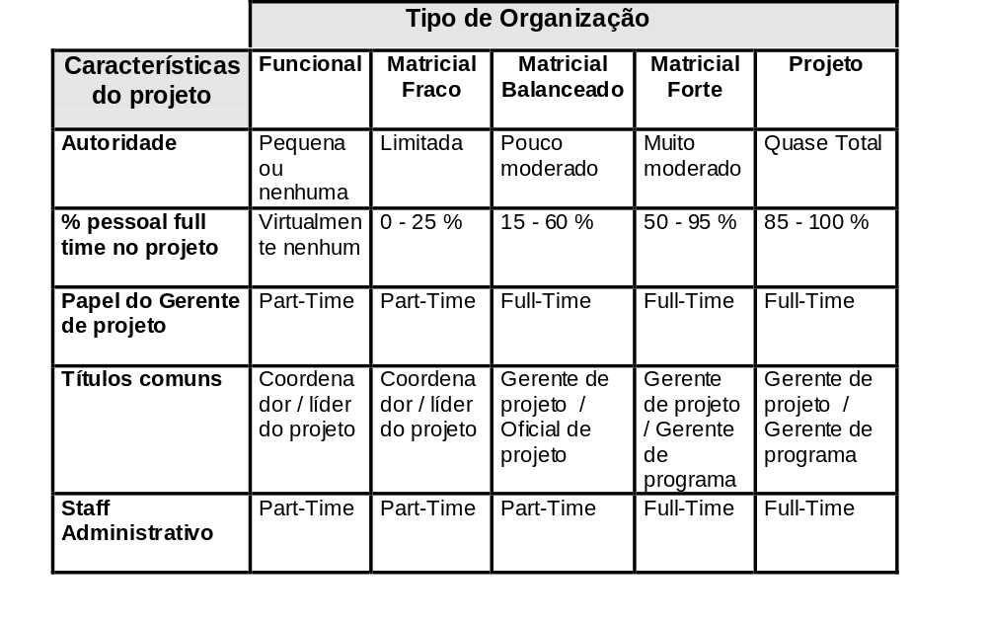
Estrutura Organizacional

Slide 20
Estrutura Organizacional
Organização Funcional
  pessoal é agrupado por especialidade, como produção, marketing, engenharia, contabilidade.
  os departamentos trabalham independentes
Organização por Projeto
  Os membros da equipe geralmente são colocados juntos
  O gerente tem grande independência e autoridade
  Possuem unidades denominadas departamentos que oferecem serviços de suporte e respondem diretamente ao gerente

Slide 21
Estrutura Organizacional (cont.)
Organização Matricial
  mista: funcional e projeto
Três tipos:
  matriz fraca:
    o papel do gerente é mais de coordenador ou facilitador do que de um gerente de projetos
  matriz balanceada
    o gerente não possui autoridade total sobre o projeto e seus recursos financeiros
  matriz forte
    gerente e equipe de projetos alocados em tempo integral

Slide 22
Organização Composta
Envolvimento de todas as estruturas em vários níveis
Organizações funcionais podem criar uma equipe para cuidar de um projeto crítico
Cada equipe pode ter características de um projeto, com opções próprias:
  equipes full-time para diferentes departamentos
  desenvolvimento dos próprios procedimentos operacionais
  pode operar fora da estrutura hierárquica padrão

Slide 23
PMO nas estruturas organizacionais
Um escritório de projetos (PMO) é uma unidade organizacional que centraliza e coordena o gerenciamento de projetos
O PMO se concentra no planejamento, na priorização e na execução coordenada de projetos e subprojetos
Um PMO pode operar de modo contínuo, desde o fornecimento de funções de apoio (treinamento, software, políticas padronizadas e procedimentos) até o gerenciamento direto real do projeto.

Slide 24
PMO nas estruturas organizacionais (cont.)
Muitas organizações compreendem os benefícios de desenvolver e implementar um PMO
Isso é verdadeiro para organizações matriciais e por projeto especialmente quando estão gerenciando vários projetos simultaneamente
Um PMO pode existir em qualquer uma das estruturas organizacionais porém a probabilidade de ocorrer aumenta em organizações matriciais fortes e por projeto

Slide 25
PMO nas estruturas organizacionais (cont.)
A função do PMO numa organização pode variar de uma assessoria até uma concessão formal de autoridade pela gerência executiva.
Existindo um PMO na organização, uma caixa será adicionada entre a camada do gerente de projetos e a camada do executivo chefe.

Slide 26
Seleção da Estrutura
Depende do contexto e situação
Determinar o tipo de trabalho que será realizado
  Identificar resultados primários no projeto
  Listar as principais tarefas associadas com cada resultado e determinar seu responsável
Definir a melhor forma de integração
Considerações importantes:
  fatores ambientais, de dentro ou de fora da organização
  entendimento das vantagens e desvantagens das estruturas

Slide 27
Passos para Seleção da Estrutura
Definição do projeto e dos objetivos, identificando os resultados principais desejados
Determinar as tarefas chaves associadas a cada objetivo e localizar as unidades funcionais na organização
Organizar as tarefas de forma seqüencial ou decompô-las em pacotes
Definir os subsistemas e como se integram uns aos outros

Slide 28
Passos para Seleção da Estrutura
Listar as características especiais ou associar atribuições com o projeto
  nível de tecnologia necessária
  provável tamanho do projeto
  problemas individuais e políticos entre funções do projeto,
  etc.
Levando em conta o anterior e conhecendo cada forma estrutural, escolher uma estrutura

Slide 29
Conclusões
Os sistemas, a cultura e as estruturas organizacionais podem influenciar muito a gerência de projetos
É necessário entender a cultura organizacional e os objetivos do projeto para se definir a melhor estrutura
Muitas vezes é necessário resolver conflitos

Slide 30
Habilidades Gerenciais

Slide 31
Objetivo
Conhecer as habilidades gerenciais e como elas podem ajudar no gerenciamento de projetos.

Slide 32
Habilidades Gerenciais
A administração geral envolve todos os aspectos de gerência de um empreendimento:
  Finanças e contabilidade, vendas e marketing, pesquisa e desenvolvimento, fabricação e distribuição
  Planejamento estratégico, tático e operacional
  Estrutura organizacional, comportamento organizacional, administração de pessoal
  Motivação de pessoal, delegação, supervisão, administração de conflito, administração de tensão
  Administração pessoal

Slide 33
Habilidades Gerenciais
Liderar
Comunicar
Negociar
Solucionar Problemas
Influenciar a Organização

Slide 34
Liderar
Liderar ≠ Gerenciar
  não necessariamente o líder será o gerente
  mas os dois perfis são necessários
Gerência: consiste em atender stakeholders
Liderar envolve:
  Estabelecer uma direção
  “Alinhar” pessoas: para alcançar a visão
  Motivação e Inspiração: ajudando pessoas a superar questões políticas, burocráticas, recursos

Slide 35
Comunicar
A informação deve ser clara, não ambígua, íntegra, de fácil entendimento
Como, quando, de que forma, e para quem informar os desempenhos do projeto
A Comunicação pode ser:
  escrita ou oral, escutada ou falada
  interna ou externa (cliente, mídia, público)
  formal (relatórios) e informal
  vertical e horizontal

Slide 36
Negociar
Chegar ao acordo quanto a:
  definição das necessidades do projeto no planejamento, custo, objetivos
  mudanças no planejamento, custo, objetivos
  atribuições
  recursos necessários
A negociação é necessária não só no início. Ocorre nos vários níveis de projeto

Slide 37
Solucionar Problemas
Definição (causas e sintomas) do problema e tomada de decisões
Problemas podem ser:
  internos (alocação de pessoas em outro projeto)
  externos (pendências externas atrasando o projeto)
  técnicos (opiniões do melhor modo de projetar)
  gerenciais (um grupo não produz como esperado)
  interpessoais (problemas de personalidades e estilo)

Slide 38
Solucionar Problemas (cont.)
Decisão quanto à solução consiste em
  analisar o problema identificando as soluções viáveis e só depois implementá-las
  podem ser obtidas pelo cliente, pela equipe ou gerente
A decisão certa pode não ser a melhor caso seja efetuada muito cedo ou muito tarde

Slide 39
Influenciar a Organização
“Fazer acontecer”
Requer
  entendimento das estruturas formais e informais de todas as organizações envolvidas
  entendimento de poder e política
  Poder: a habilidade potencial para influenciar o comportamento, mudar o curso de eventos, superar resistência, etc
  Política: sobre como obter ação coletiva de um grupo das pessoas que podem ter interesses bastante diferentes

Slide 40
Influências Sócio-econômicas
Padrões e regulamentos (legislação), dependendo do projeto, podem ou não ser um risco
Internacionalização
Influências culturais

Slide 41
Exercício Recomendado
Escolha uma organização que você conhece e faça uma reflexão sobre como a mesma está estruturada e o quanto sua estrutura está orientada a projetos.

Slide 42
Referências
O Gerente de Projetos na Empresa. Roque Rabechini Jr.. Editora Atlas, 2005.
PMI - Project Management Institute. A Guide to the Project Management Body of Knowledge (PMBOK), 2000.
PMI - Project Management Institute. Guia do conjunto de conhecimentos em gerenciamento de projetos (PMBOK). 3ª ed. Newton Square Pennsylvania, 2004.

Slide 43
AMBIENTE DE UM SISTEMA EMPRESARIAL
STAKEHOLDERS
CLIENTES
FUNCIONÁRIOS
FORNECEDORES
ACIONISTAS
GOVERNO
CLIENTES DO
CLIENTE
SOCIEDADE
COMUNIDADE
LOCAL

Slide 44
O QUE É?
Um campo de estudos que investiga o impacto que indivíduos, grupos e a estrutura têm sobre o comportamento dentro das organizações, com o propósito de utilizar esse conhecimento para promover a melhoria da eficácia organizacional.

Slide 45
O que é Cultura dentro de uma Organização ?

Slide 46
“ A cultura de uma organização pode ser entendida como um conjunto de valores, de normas e princípios, já sedimentados na vida organizacional, conjunto este que interage com a estrutura e os comportamentos, criando uma maneira peculiar e duradoura de como se procede naquela organização, baseado em certos fundamentos me almejando a consecução de determinados resultados finais. ”
Paulo C. Moura

Slide 47
“ Cultura organizacional é o conjunto de pressupostos básicos que um grupo inventou, descobriu ou desenvolveu ao aprender como lidar com os problemas de adaptação externa e integração interna e que funciona bem o suficiente para serem considerados válidos e ensinados a novos membros como a forma correta de perceber, pensar e sentir em relação a esses problemas.”
Edgar H. Schein

Slide 48
ELEMENTOS DA CULTURA
Refletem:
Aprendizagens
Naturezas
Relacionamentos
Verdades
Ambiente

Slide 49
“ A cultura é um complexo coletivo feito de “representações mentais” que ligam o imaterial ao material”. Aktouf (1994)
“Cultura Organizacional é um sistema de significados aceitos pública e coletivamente por um dado grupo, num dado tempo. Esses sistema de termos, formas, categorias e imagens intrepretam para as pessoas as suas próprias situações”
“ O homem cria cultura e também é criado pela mesma, ou seja, é uma relação de mão dupla”. Pettigrew (1979)

Slide 50
Clima Organizacional
X
Cultura Organizacional
O clima organizacional é de certa forma, o reflexo da cultura da organização, ou melhor dizendo, o reflexo dos efeitos dessa cultura na organização como um todo.

Slide 51
“ O clima é o indicador do grau de satisfação dos membros de uma empresa, em relação a diferentes aspectos da cultura ou realidade aparente da organização, tais como políticas de RH, modelo de gestão, missão da empresa, processo de comunicação, valorização profissional e identificação com a empresa.”
Roberto Coda, professor da FEA USP

Slide 52
“Clima e cultura são tópicos complementares. Clima refere-se aos modos pelos quais as organizações indicam aos seus participantes o que é considerado importante para a eficácia organizacional.”
Benjamim Schneider, consultor norte-americano.

Slide 53
“Clima significa um conjunto de valores ou atitudes que afetam a maneira pela qual as pessoas se relacionam uma com as outras, tais como : sinceridade, padrões de autoridade, relações sociais, etc.”
Warren G. Bennis,
consultor americano.

